Slide 1
Свети Сава
АУТОР: Зорина Богдановић

Slide 2
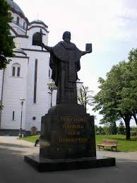
Храм Светог Саве
Храм се налази у Београду, на Врачару;
Изграђен је у српско-византијском стилу;
Главни позлаћени крст висок је 12м;
Храм је посвећен Светом Сави, првом српском учитељу и просветитељу;
Храм има доста простора за вернике који желе да се помоле.

Slide 4
О Светом Сави и његовом животу
Право име му је било Растко Немањић;
Био је најмлађи син великог жупана Стефана Немање и брат Вукана и Стефана Првовенчаног;
Као младић добио је од оца управу над Захумљем;
Растко је побегао на Свету гору и тамо се замонашио у руском манастиру Светог Пантелејмона где је и добио име Сава;
Касније је са својим оцем који се такође замонашио подигао манастир Хиландар;
Манастир Хиландар је био први и једини српски манастир на Светој гори.

Slide 5
Школска слава
Школска слава је Свети Сава;
На тај дан се сви присећамо Светог Саве и молимо се;
Деца на овај дан свечано дочекују празник у цркви рецитујући песме о Светом Сави;
Тог дана (27. јануара) одржавају се и представе у школи посвећене Светом Сави;
Сви га памтимо као првог српског учитеља и просветитеља;

Slide 6
Деца током славе Свети Сава
Воле и поштују тај дан;
Подсећају се лика и дела Светог Саве у школама;
На ходницима школа виде се цртежи и панои посвећени Светом Сави

Slide 7
Шта наша школа ради на дан Светог Саве?
На овај дан сви ми заједно са наставницом веронауке Јасминком Милинковић идемо у цркву да се помолимо Светом Сави;
Ђаци праве макете храма Светог Саве;
Млађа деца цртају Светог Саву или га праве од пластелина;
У нашој школи се одржавају приредбе где деца рецитују и певају;

Slide 8
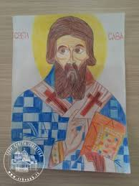
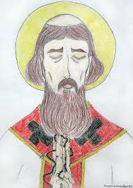
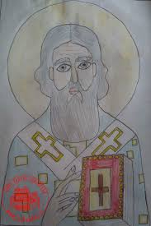
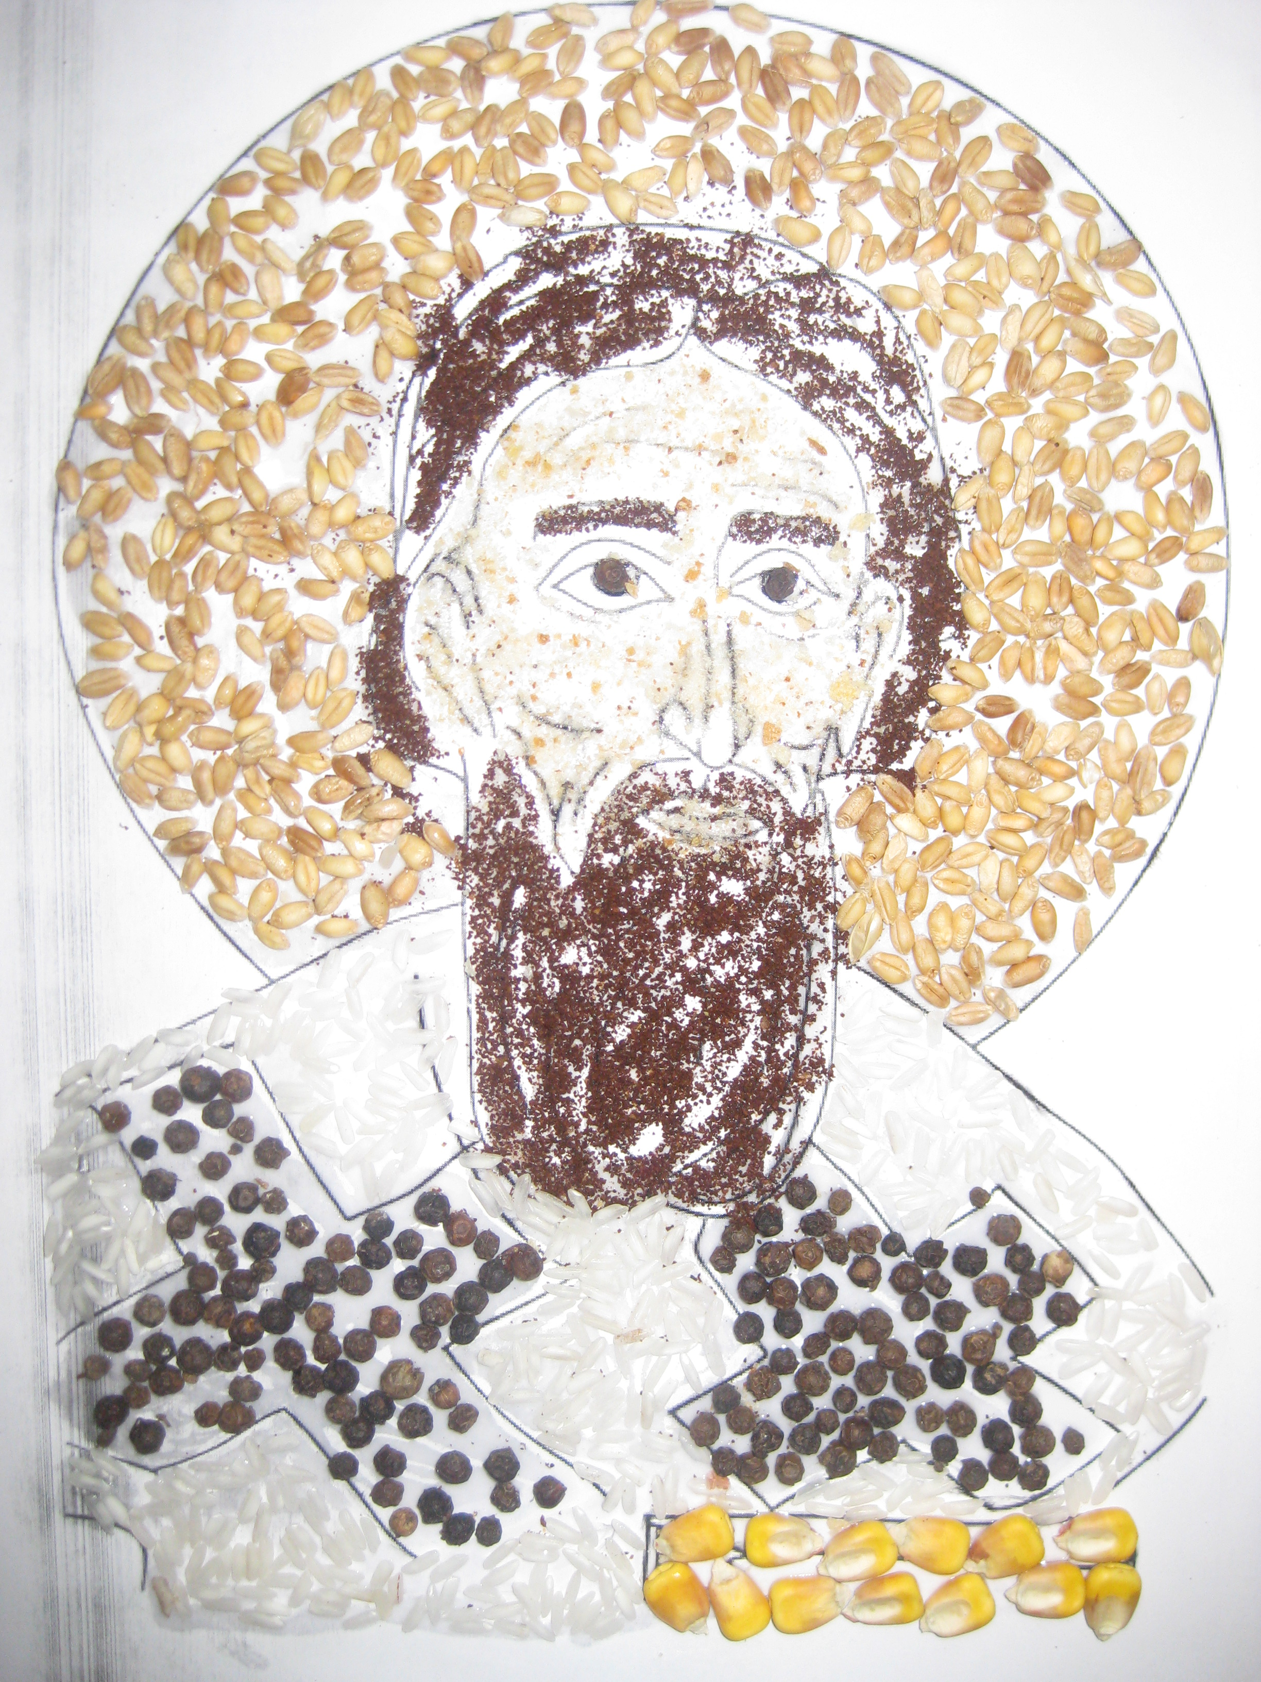
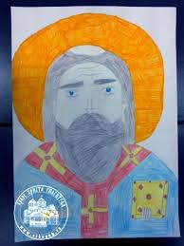
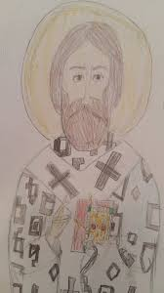
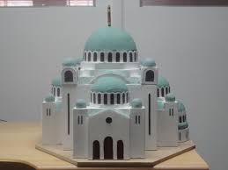
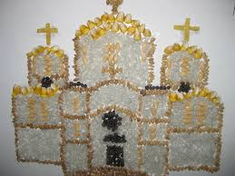
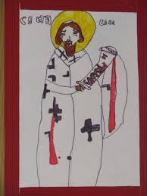
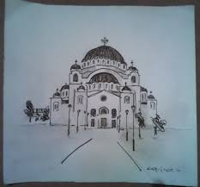

Slide 9
ХВАЛА НА ПАЖЊИ!!
Срећна слава Свети Сава!!!

